Slide 1
GIỚI THIỆU LUẬT PHÒNG, CHỐNG BỆNH TRUYỀN NHIỄM NĂM 2007
SỞ GIÁO DỤC VÀ ĐÀO TẠO
BÌNH DƯƠNG
Trình bày: Lê Nguyễn Minh Ngọc ngoclnm@sgdbinhduong.edu.vn

Slide 2
TÌNH HUỐNG THẢO LUẬN
Xem video clip tổng hợp về dịch bệnh do vi rút Corona gây ra để minh họa

Slide 3
CÂU HỎI THẢO LUẬN
Việc Nhật Bản thực hiện cách ly hành khách trên Du thuyền Diamond Princess được đánh giá như thế nào (nếu tàu ở Việt Nam áp dụng Luật phòng, chống bệnh truyền nhiễm)?
Việc thực hiện cách ly đối với xã Sơn Lôi có đúng quy định pháp luật? Căn cứ vào Điều, khoản, điểm nào?
Đối với ngành giáo dục và đào tạo, việc thực hiện các biện pháp phòng, chống dịch bệnh (do vi rút Covid-19 gây ra) như: Cho HS nghỉ học, thành lập BCĐ, huy động giáo viên, nhân viên vệ sinh trường lớp, trực trường, trực phòng dịch, tổ chức ôn tập “online”, phun thuốc khử khuẩn, khử trùng, kinh phí phòng chống dịch bệnh, lương giáo viên…?

Slide 4
GIỚI THIỆU LUẬT PHÒNG, CHỐNG BỆNH TRUYỀN NHIỄM
Ngày 21/11/2007, tại kỳ họp thứ 2, Quốc hội khóa XII đã thông qua Luật Phòng, chống bệnh truyền nhiễm số 03/2007/QH12.
Luật Phòng, chống bệnh truyền nhiễm có hiệu lực thi hành từ ngày 01-07-2008.
Văn phòng Quốc hội đã hợp nhất Luật Phòng, chống bệnh truyền nhiễm tại Văn bản hợp nhất số 45/VBHN-VPQH ngày 10-12-2018 (bổ sung: Luật Trưng mua, trưng dụng tài sản số 15/2008/QH12; Luật số 35/2018/QH14 sửa đổi, bổ sung một số điều của 37 luật có liên quan đến quy hoạch

Slide 5
BỐ CỤC CỦA LUẬT (06 chương với 64 điều)
Chương 1. NHỮNG QUY ĐỊNH CHUNG
Chương 2. PHÒNG BỆNH TRUYỀN NHIỄM
Chương 3. KIỂM DỊCH Y TẾ BIÊN GIỚI
Chương 4. CHỐNG DỊCH
Chương 5. CÁC ĐIỀU KIỆN BẢO ĐẢM ĐỂ PHÒNG, CHỐNG BỆNH TRUYỀN NHIỄM
Chương 6. ĐIỀU KHOẢN THI HÀNH

Slide 7
CHƯƠNG I. NHỮNG QUY ĐỊNH CHUNG
Điều 1. Phạm vi điều chỉnh, đối tượng áp dụng
Luật này quy định về phòng, chống bệnh truyền nhiễm; kiểm dịch y tế biên giới; chống dịch; các điều kiện bảo đảm cho công tác phòng, chống bệnh truyền nhiễm ở người.
Việc phòng, chống nhiễm vi rút gây ra hội chứng suy giảm miễn dịch mắc phải ở người (HIV/AIDS) không thuộc phạm vi điều chỉnh của Luật này.
Luật này áp dụng đối với cơ quan, tổ chức, cá nhân trong nước và nước ngoài tại Việt Nam.

Slide 9
Điều 2. Giải thích từ ngữ
Bệnh truyền nhiễm là bệnh lây truyền trực tiếp hoặc gián tiếp từ người hoặc từ động vật sang người do tác nhân gây bệnh truyền nhiễm.
Tác nhân gây bệnh truyền nhiễm là vi rút, vi khuẩn, ký sinh trùng và nấm có khả năng gây bệnh truyền nhiễm.
Trung gian truyền bệnh là côn trùng, động vật, môi trường, thực phẩm và các vật khác mang tác nhân gây bệnh truyền nhiễm và có khả năng truyền bệnh.
Người mắc bệnh truyền nhiễm là người bị nhiễm tác nhân gây bệnh truyền nhiễm có biểu hiện triệu chứng bệnh.
Người mang mầm bệnh truyền nhiễm là người mang tác nhân gây bệnh truyền nhiễm nhưng không có biểu hiện triệu chứng bệnh.

Slide 10
Điều 2. Giải thích từ ngữ
Người tiếp xúc là người có tiếp xúc với người mắc bệnh truyền nhiễm, người mang mầm bệnh truyền nhiễm, trung gian truyền bệnh và có khả năng mắc bệnh.
Người bị nghi ngờ mắc bệnh truyền nhiễm là người tiếp xúc hoặc người có biểu hiện triệu chứng bệnh truyền nhiễm nhưng chưa rõ tác nhân gây bệnh.
Giám sát bệnh truyền nhiễm là việc thu thập thông tin liên tục, có hệ thống về tình hình, chiều hướng của bệnh truyền nhiễm, phân tích, giải thích nhằm cung cấp thông tin cho việc lập kế hoạch, triển khai và đánh gíá hiệu quả các biện pháp phòng, chống bệnh truyền nhiễm.
An toàn sinh học trong xét nghiệm là việc sử dụng các biện pháp để giảm thiểu hoặc loại trừ nguy cơ lây truyền tác nhân gây bệnh truyền nhiễm trong cơ sở xét nghiệm, từ cơ sở xét nghiệm ra môi trường và cộng đồng.

Slide 11
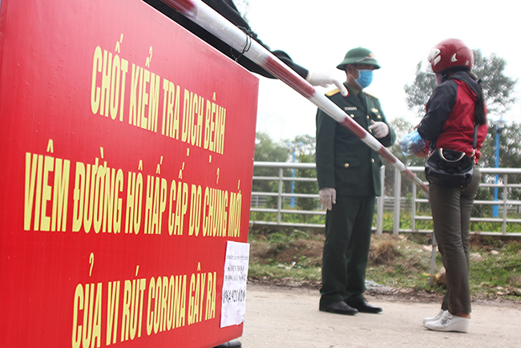

Slide 12
Điều 2. Giải thích từ ngữ
Vắc xin là chế phẩm chứa kháng nguyên tạo cho cơ thể khả năng đáp ứng miễn dịch, được dùng với mục đích phòng bệnh.
Sinh phẩm y tế là sản phẩm có nguồn gốc sinh học được dùng để phòng bệnh, chữa bệnh và chẩn đoán bệnh cho người.
Tình trạng miễn dịch là mức độ đề kháng của cá nhân hoặc cộng đồng với một tác nhân gây bệnh truyền nhiễm.
Dịch là sự xuất hiện bệnh truyền nhiễm với số người mắc bệnh vượt quá số người mắc bệnh dự tính bình thường trong một khoảng thời gian xác định ở một khu vực nhất định.
Vùng có dịch là khu vực được cơ quan có thẩm quyền xác định có dịch.
Vùng có nguy cơ dịch là khu vực lân cận với vùng có dịch hoặc xuất hiện các yếu tố gây dịch.

Slide 13
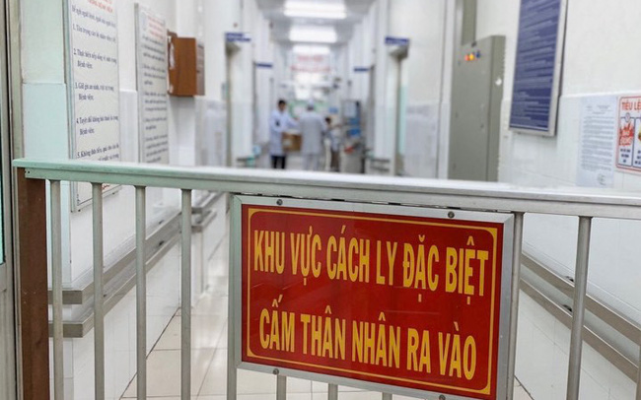

Slide 14
Điều 2. Giải thích từ ngữ
Cách ly y tế là việc tách riêng người mắc bệnh truyền nhiễm, người bị nghi ngờ mắc bệnh truyền nhiễm, người mang mầm bệnh truyền nhiễm hoặc vật có khả năng mang tác nhân gây bệnh truyền nhiễm nhằm hạn chế sự lây truyền bệnh.
Xử lý y tế là việc thực hiện các biện pháp sử dụng vắc xin, sinh phẩm y tế, cách ly y tế, tẩy uế, diệt tác nhân gây bệnh truyền nhiễm, trung gian truyền bệnh và các biện pháp y tế khác.

Slide 16
Điều 3. Phân loại bệnh truyền nhiễm
Bệnh truyền nhiễm gồm các nhóm sau đây:
Nhóm A gồm các bệnh truyền nhiễm đặc biệt nguy hiểm có khả năng lây truyền rất nhanh, phát tán rộng và tỷ lệ tử vong cao hoặc chưa rõ tác nhân gây bệnh.
Các bệnh truyền nhiễm thuộc nhóm A bao gồm bệnh bại liệt; bệnh cúm A-H5N1; bệnh dịch hạch; bệnh đậu mùa; bệnh sốt xuất huyết do vi rút Ê - bô - la (Ebola), Lát-sa (Lassa) hoặc Mác-bớc (Marburg); bệnh sốt Tây sông Nin (Nile); bệnh sốt vàng; bệnh tả; bệnh viêm đường hô hấp cấp nặng do vi rút và các bệnh truyền nhiễm nguy hiểm mới phát sinh chưa rõ tác nhân gây bệnh;

Slide 17
Điều 3. Phân loại bệnh truyền nhiễm
Nhóm B gồm các bệnh truyền nhiễm nguy hiểm có khả năng lây truyền nhanh và có thể gây tử vong.
Các bệnh truyền nhiễm thuộc nhóm B bao gồm bệnh do vi rút A-đê-nô (Adeno); bệnh do vi rút gây ra hội chứng suy giảm miễn dịch mắc phải ở người (HIV/AIDS); bệnh bạch hầu; bệnh cúm; bệnh dại; bệnh ho gà; bệnh lao phổi; bệnh do liên cầu lợn ở người; bệnh lỵ A-míp (Amibe); bệnh lỵ trực trùng; bệnh quai bị; bệnh sốt Đăng gơ (Dengue), sốt xuất huyết Đăng gơ (Dengue); bệnh sốt rét; bệnh sốt phát ban; bệnh sởi; bệnh tay-chân-miệng; bệnh than; bệnh thủy đậu; bệnh thương hàn; bệnh uốn ván; bệnh Ru-bê-ôn (Rubeon); bệnh viêm gan vi rút; bệnh viêm màng não do não mô cầu; bệnh viêm não vi rút; bệnh xoắn khuẩn vàng da; bệnh tiêu chảy do vi rút Rô-ta (Rota);

Slide 18
Điều 3. Phân loại bệnh truyền nhiễm
Nhóm C gồm các bệnh truyền nhiễm ít nguy hiểm, khả năng lây truyền không nhanh.
Các bệnh truyền nhiễm thuộc nhóm C bao gồm bệnh do Cờ-la-my-đi-a (Chlamydia); bệnh giang mai; các bệnh do giun; bệnh lậu; bệnh mắt hột; bệnh do nấm Can-đi-đa-an-bi-căng (Candida albicans); bệnh Nô-ca-đi-a (Nocardia); bệnh phong; bệnh do vi rút Xi-tô-mê-ga-lô (Cytomegalo); bệnh do vi rút Héc-péc (Herpes); bệnh sán dây; bệnh sán lá gan; bệnh sán lá phổi; bệnh sán lá ruột; bệnh sốt mò; bệnh sốt do Rích-két-si-a (Rickettsia); bệnh sốt xuất huyết do vi rút Han-ta (Hanta); bệnh do Tờ-ri-cô-mô-nát (Trichomonas); bệnh viêm da mụn mủ truyền nhiễm; bệnh viêm họng, viêm miệng, viêm tim do ví rút Cốc-xác-ki (Coxsakie); bệnh viêm ruột do Giác-đi-a (Giardia); bệnh viêm ruột do Vi-bờ-ri-ô Pa-ra-hê-mô-ly-ti-cút (Vibrio Parahaemolyticus) và các bệnh truyền nhiễm khác.
Bộ trưởng Bộ Y tế quyết định điều chỉnh, bổ sung danh mục bệnh truyền nhiễm thuộc các nhóm quy định tại khoản 1 Điều này.

Slide 19
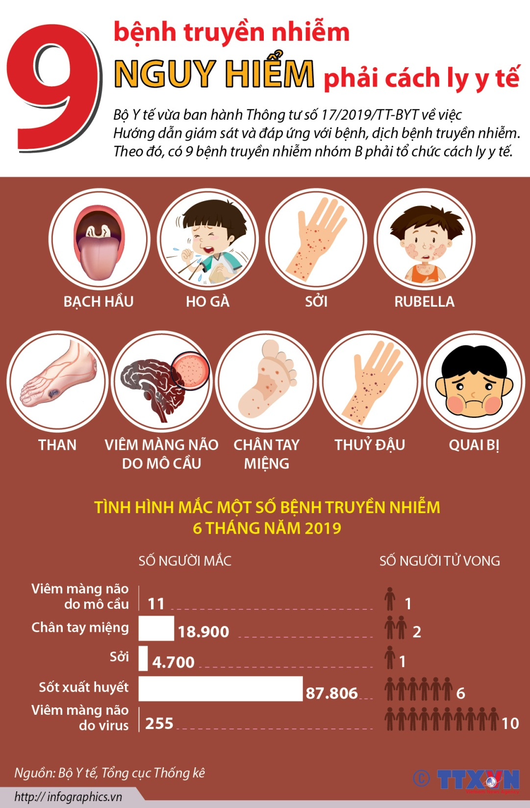

Slide 20
Điều 4. Nguyên tắc phòng, chống bệnh truyền nhiễm
Lấy phòng bệnh là chính trong đó thông tin, giáo dục, truyền thông, giám sát bệnh truyền nhiễm là biện pháp chủ yếu. Kết hợp các biện pháp chuyên môn kỹ thuật y tế với các biện pháp xã hội, hành chính trong phòng, chống bệnh truyền nhiễm.
Thực hiện việc phối hợp liên ngành và huy động xã hội trong phòng, chống bệnh truyền nhiễm; lồng ghép các hoạt động phòng, chống bệnh truyền nhiễm vào các chương trình phát triển kinh tế - xã hội.
Công khai, chính xác, kịp thời thông tin về dịch.
Chủ động, tích cực, kịp thời, triệt để trong hoạt động phòng, chống dịch.

Slide 21
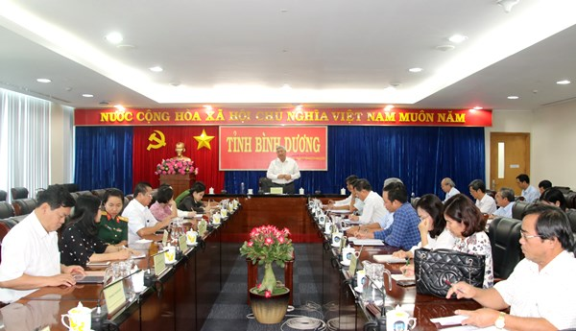

Slide 22
TÌNH HUỐNG THẢO LUẬN
Xem video clip cho học sinh nghỉ học để minh họa

Slide 23
Điều 5. Chính sách của Nhà nước về phòng, chống bệnh truyền nhiễm
Ưu tiên, hỗ trợ đào tạo chuyên ngành y tế dự phòng.
Ưu tiên đầu tư nâng cao năng lực đội ngũ cán bộ, hệ thống giám sát phát hiện bệnh truyền nhiễm, nghiên cứu sản xuất vắc xin, sinh phẩm y tế.
Hỗ trợ, khuyến khích nghiên cứu khoa học, trao đổi và đào tạo chuyên gia, chuyển giao kỹ thuật trong phòng, chống bệnh truyền nhiễm.
Hỗ trợ điều trị, chăm sóc người mắc bệnh truyền nhiễm do rủi ro nghề nghiệp và trong các trường hợp cần thiết khác.
Hỗ trợ thiệt hại đối với việc tiêu hủy gia súc, gia cầm mang tác nhân gây bệnh truyền nhiễm theo quy định của pháp luật.
Huy động sự đóng góp về tài chính, kỹ thuật và nhân lực của toàn xã hội trong phòng, chống bệnh truyền nhiễm.
Mở rộng hợp tác với các tổ chức quốc tế, các nước trong khu vực và trên thế giới trong phòng, chống bệnh truyền nhiễm.

Slide 24
Điều 6. Cơ quan quản lý nhà nước về phòng, chống bệnh truyền nhiễm
Chính phủ thống nhất quản lý nhà nước về công tác phòng, chống bệnh truyền nhiễm trong phạm vi cả nước.
Bộ Y tế chịu trách nhiệm trước Chính phủ thực hiện quản lý nhà nước về công tác phòng, chống bệnh truyền nhiễm trong phạm vi cả nước.
Các bộ, cơ quan ngang bộ trong phạm vi nhiệm vụ, quyền hạn của mình có trách nhiệm phối hợp với Bộ Y tế trong việc thực hiện quản lý nhà nước về công tác phòng, chống bệnh truyền nhiễm.
Ủy ban nhân dân các cấp thực hiện quản lý nhà nước về công tác phòng, chống bệnh truyền nhiễm theo phân cấp của Chính phủ.

Slide 25
Điều 7. Trách nhiệm của cơ quan, tổ chức, cá nhân trong phòng, chống bệnh truyền nhiễm
Cơ quan, tổ chức, đơn vị vũ trang nhân dân trong phạm vi nhiệm vụ, quyền hạn được giao có trách nhiệm xây dựng và tổ chức thực hiện kế hoạch về phòng, chống bệnh truyền nhiễm; phối hợp chặt chẽ, hỗ trợ lẫn nhau khi có dịch xảy ra và tuân thủ, chấp hành sự chỉ đạo, điều hành của Ban chỉ đạo chống dịch.
Mặt trận Tổ quốc Việt Nam và các tổ chức thành viên có trách nhiệm tuyên truyền, vận động Nhân dân tham gia phòng, chống bệnh truyền nhiễm; tham gia giám sát việc thực hiện pháp luật về phòng, chống bệnh truyền nhiễm.
Cơ quan, tổ chức, cá nhân trong nước và nước ngoài tại Việt Nam có trách nhiệm tham gia phòng, chống bệnh truyền nhiễm theo quy định của Luật này.

Slide 26
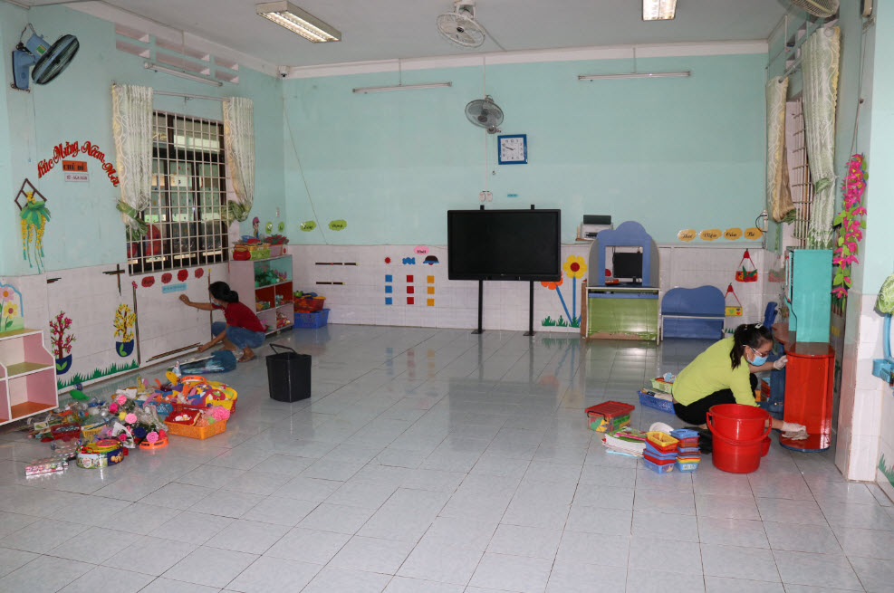

Slide 27
TÌNH HUỐNG THẢO LUẬN
Xem video clip vệ sinh phòng dịch Corona tại trường học để minh họa

Slide 28
Điều 8. Những hành vi bị nghiêm cấm
Cố ý làm lây lan tác nhân gây bệnh truyền nhiễm.
Người mắc bệnh truyền nhiễm, người bị nghi ngờ mắc bệnh truyền nhiễm và người mang mầm bệnh truyền nhiễm làm các công việc dễ lây truyền tác nhân gây bệnh truyền nhiễm theo quy định của pháp luật.
Che giấu, không khai báo hoặc khai báo không kịp thời các trường hợp mắc bệnh truyền nhiễm theo quy định của pháp luật
Cố ý khai báo, thông tin sai sự thật về bệnh truyền nhiễm.
Phân biệt đối xử và đưa hình ảnh, thông tin tiêu cực về người mắc bệnh truyền nhiễm.
Không triển khai hoặc triển khai không kịp thời các biện pháp phòng, chống bệnh truyền nhiễm theo quy định của Luật này.
Không chấp hành các biện pháp phòng, chống bệnh truyền nhiễm theo yêu cầu của cơ quan, tổ chức có thẩm quyền.

Slide 29
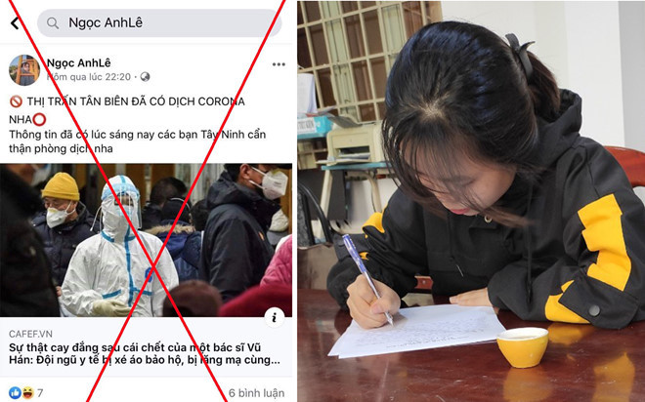

Slide 30
Chương II. PHÒNG BỆNH TRUYỀN NHIỄM
Mục 1: THÔNG TIN, GIÁO DỤC, TRUYỀN THÔNG VỀ PHÒNG, CHỐNG BỆNH TRUYỀN NHIỄM
Điều 9. Nội dung thông tin, giáo dục, truyền thông về phòng, chống bệnh truyền nhiễm
Đường lối, chủ trương của Đảng, chính sách, pháp luật của Nhà nước về phòng, chống bệnh truyền nhiễm.
Nguyên nhân, đường lây truyền, cách nhận biết bệnh và các biện pháp phòng, chống bệnh truyền nhiễm.
Hậu quả của bệnh truyền nhiễm đối với sức khoẻ, tính mạng con người và phát triển kinh tế - xã hội của đất nước.
Trách nhiệm của cơ quan, tổ chức, cá nhân trong phòng, chống bệnh truyền nhiễm.

Slide 31
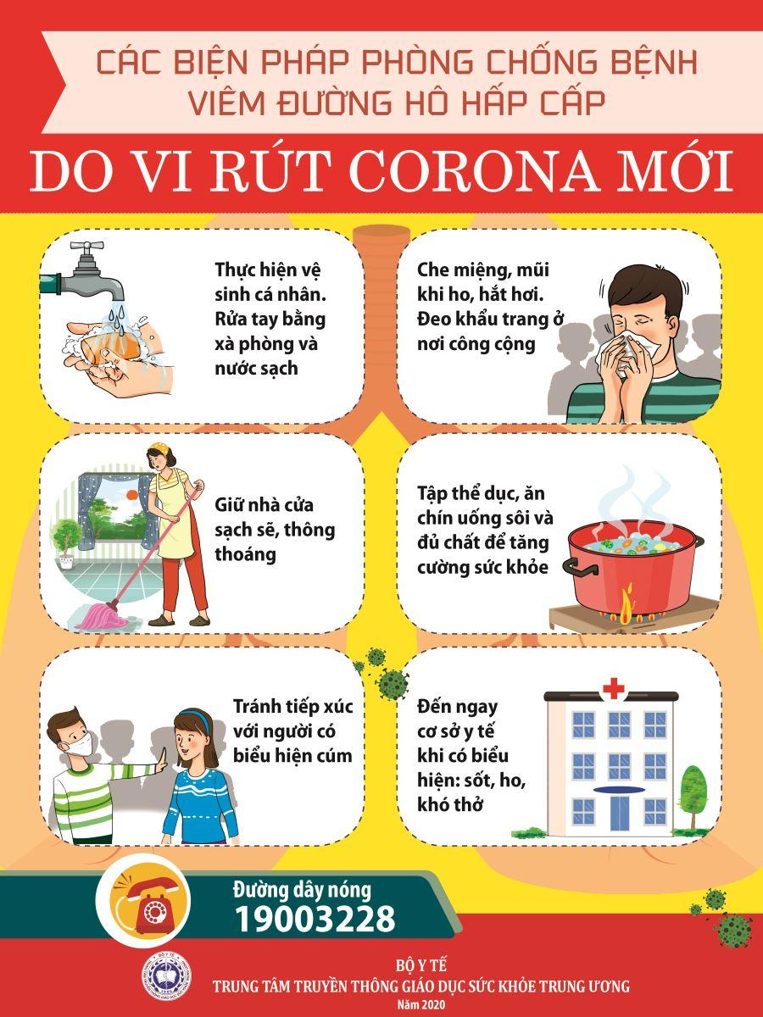

Slide 32
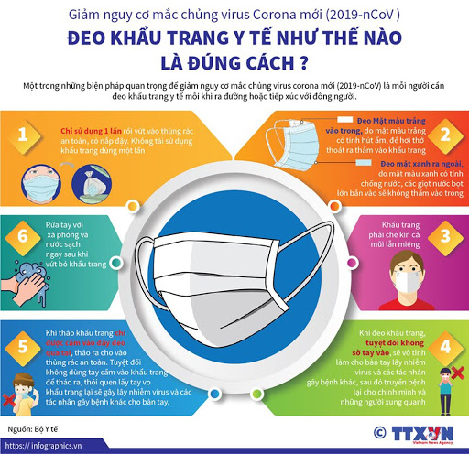

Slide 34
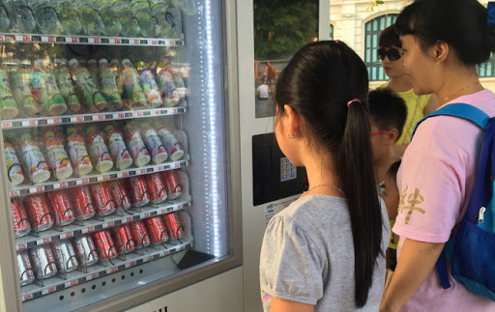

Slide 35
Điều 10. Đối tượng của thông tin, giáo dục, truyền thông về phòng, chống bệnh truyền nhiễm
Mọi người đều được tiếp cận với thông tin, giáo dục, truyền thông về phòng, chống bệnh truyền nhiễm.
Người mắc bệnh truyền nhiễm, người bị nghi ngờ mắc bệnh truyền nhiễm, người mang mầm bệnh truyền nhiễm, những người trong gia đình họ và các đối tượng trong vùng có dịch, vùng có nguy cơ dịch được ưu tiên tiếp cận thông tin, giáo dục, truyền thông về phòng, chống bệnh truyền nhiễm.
Điều 11. Yêu cầu của thông tin, giáo dục, truyền thông về phòng, chống bệnh truyền nhiễm
Chính xác, rõ ràng, dễ hiểu, thiết thực, kịp thời.
Phù hợp với đối tượng, truyền thống văn hoá, dân tộc, đạo đức xã hội, tôn giáo, tín ngưỡng và phong tục tập quán.

Slide 36
Điều 12. Trách nhiệm thông tin, giáo dục, truyền thông về phòng, chống bệnh truyền nhiễm
Cơ quan, tổ chức, đơn vị vũ trang nhân dân trong phạm vi nhiệm vụ, quyền hạn của mình có trách nhiệm thông tin, giáo dục, truyền thông về phòng, chống bệnh truyền nhiễm.
Bộ Y tế có trách nhiệm chủ trì, phối hợp với các cơ quan có liên quan trong việc cung cấp chính xác và kịp thời thông tin về bệnh truyền nhiễm.
Bộ Thông tin và Truyền thông có trách nhiệm chỉ đạo các cơ quan thông tin đại chúng thường xuyên thông tin, truyền thông về phòng, chống bệnh truyền nhiễm, lồng ghép chương trình phòng, chống bệnh truyền nhiễm với các chương trình thông tin, truyền thông khác.
Bộ Giáo dục và Đào tạo có trách nhiệm chủ trì, phối hợp với Bộ Y tế, Bộ Lao động, Thương binh và Xã hội, các bộ, cơ quan ngang bộ có liên quan xây dựng nội dung giáo dục phòng, chống bệnh truyền nhiễm kết hợp với các nội dung giáo dục khác.

Slide 37
Điều 12. Trách nhiệm thông tin, giáo dục, truyền thông về phòng, chống bệnh truyền nhiễm
Ủy ban nhân dân các cấp có trách nhiệm chỉ đạo, tổ chức thực hiện công tác thông tin, giáo dục, truyền thông về phòng, chống bệnh truyền nhiễm cho Nhân dân địa phương.
Các cơ quan thông tin đại chúng có trách nhiệm ưu tiên về thời điểm, thời lượng phát sóng để thông tin, giáo dục, truyền thông về phòng, chống bệnh truyền nhiễm trên đài phát thanh, đài truyền hình; dung lượng và vị trí đăng trên báo in, báo hình, báo điện tử theo quy định của Bộ Thông tin và Truyền thông. Việc thông tin, giáo dục, truyền thông về phòng, chống bệnh truyền nhiễm trên các phương tiện thông tin đại chúng không thu phí, trừ trường hợp thực hiện theo hợp đồng riêng với chương trình, dự án hoặc do tổ chức, cá nhân trong nước, nước ngoài tài trợ.

Slide 38
Mục 2: VỆ SINH PHÒNG BỆNH TRUYỀN NHIỄM
Điều 13. Vệ sinh phòng bệnh truyền nhiễm trong các cơ sở giáo dục thuộc hệ thống giáo dục quốc dân
Điều 14. Vệ sinh trong cung cấp nước sạch, vệ sinh nguồn nước sinh hoạt
Điều 15. Vệ sinh trong chăn nuôi, vận chuyển, giết mổ, tiêu hủy gia súc, gia cầm và động vật khác
Điều 16. Vệ sinh an toàn thực phẩm
Điều 17. Vệ sinh trong xây dựng
Điều 18. Vệ sinh trong việc quàn, ướp, mai táng, di chuyển thi thể, hài cốt
Điều 19. Các hoạt động khác trong vệ sinh phòng bệnh truyền nhiễm

Slide 39
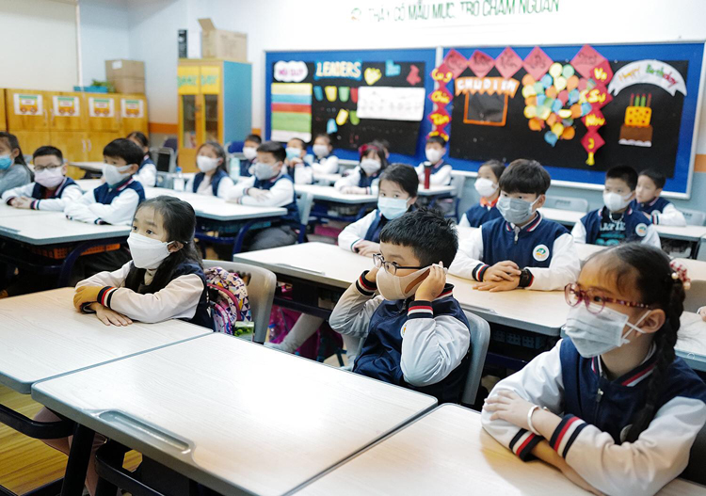

Slide 40
Điều 13. Vệ sinh phòng bệnh truyền nhiễm trong các cơ sở giáo dục thuộc hệ thống giáo dục quốc dân
Cơ sở giáo dục phải xây dựng ở nơi cao ráo, sạch sẽ, xa nơi ô nhiễm, đủ nước sinh hoạt, công trình vệ sinh; phòng học phải thông thoáng, đủ ánh sáng; thực phẩm sử dụng trong cơ sở giáo dục phải bảo đảm chất lượng vệ sinh an toàn.
Cơ sở giáo dục có trách nhiệm giáo dục cho người học về vệ sinh phòng bệnh truyền nhiễm bao gồm vệ sinh cá nhân, vệ sinh trong sinh hoạt, lao động và vệ sinh môi trường.
Đơn vị y tế của cơ sở giáo dục chịu trách nhiệm tuyên truyền về vệ sinh phòng bệnh; kiểm tra, giám sát vệ sinh môi trường, an toàn vệ sinh thực phẩm và triển khai thực hiện các biện pháp phòng, chống bệnh truyền nhiễm.
Bộ trưởng Bộ Y tế ban hành quy chuẩn kỹ thuật quốc gia về vệ sinh phòng bệnh trong cơ sở giáo dục quy định tại khoản 1 Điều này.

Slide 41
Điều 14. Vệ sinh trong cung cấp nước sạch, vệ sinh nguồn nước sinh hoạt
Nước sạch phải bảo đảm quy chuẩn kỹ thuật quốc gia theo quy định của Bộ trưởng Bộ Y tế.
Cơ sở cung cấp nước sạch có trách nhiệm áp dụng các biện pháp kỹ thuật, giữ gìn vệ sinh môi trường, tự kiểm tra để bảo đảm chất lượng nước sạch.
Cơ quan nhà nước có thẩm quyền về y tế có trách nhiệm thường xuyên kiểm tra chất lượng nước sạch do các cơ sở cung cấp; kiểm tra việc khám sức khỏe định kỳ cho người lao động làm việc tại các cơ sở cung cấp nước sạch.
Ủy ban nhân dân các cấp có trách nhiệm tổ chức thực hiện việc bảo vệ, giữ gìn vệ sinh, không để ô nhiễm nguồn nước sinh hoạt; tạo điều kiện cho việc cung cấp nước sạch.
Cơ quan, tổ chức, cá nhân có trách nhiệm bảo vệ, giữ gìn vệ sinh, không để ô nhiễm nguồn nước sinh hoạt.

Slide 42
Điều 16. Vệ sinh an toàn thực phẩm
Tổ chức, cá nhân trồng trọt, chăn nuôi, thu hái, đánh bắt, sơ chế, chế biến, bao gói, bảo quản, vận chuyển, buôn bán thực phẩm có trách nhiệm bảo đảm cho thực phẩm không bị nhiễm tác nhân gây bệnh truyền nhiễm và thực hiện các quy định khác của pháp luật về vệ sinh an toàn thực phẩm.
Người tiêu dùng có quyền được cung cấp thông tin về vệ sinh an toàn thực phẩm; có trách nhiệm thực hiện vệ sinh an toàn thực phẩm, thực hiện đầy đủ các hướng dẫn về vệ sinh an toàn thực phẩm, khai báo ngộ độc thực phẩm và bệnh truyền qua đường thực phẩm.
Cơ quan nhà nước có thẩm quyền về vệ sinh an toàn thực phẩm có trách nhiệm hướng dẫn tổ chức, cá nhân thực hiện các biện pháp bảo đảm vệ sinh an toàn thực phẩm để phòng, chống bệnh truyền nhiễm.

Slide 43
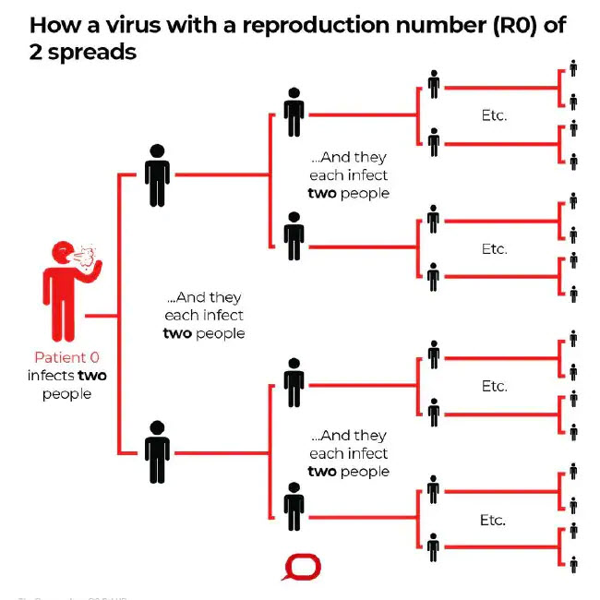

Slide 44
Mục 3: GIÁM SÁT BỆNH TRUYỀN NHIỄM
Điều 20. Hoạt động giám sát bệnh truyền nhiễm
Giám sát các trường hợp mắc bệnh, bị nghi ngờ mắc bệnh và mang mầm bệnh truyền nhiễm.
Giám sát tác nhân gây bệnh truyền nhiễm.
Giám sát trung gian truyền bệnh.

Slide 45
Điều 21. Nội dung giám sát bệnh truyền nhiễm
Giám sát các trường hợp mắc bệnh, bị nghi ngờ mắc bệnh và mang mầm bệnh truyền nhiễm bao gồm thông tin về địa điểm, thời gian, các trường hợp mắc bệnh, tử vong; tình trạng bệnh; tình trạng miễn dịch; đặc điểm chủ yếu về dân số và các thông tin cần thiết khác.
Trong trường hợp cần thiết, cơ quan y tế có thẩm quyền được lấy mẫu xét nghiệm ở người bị nghi ngờ mắc bệnh truyền nhiễm để giám sát.
Giám sát tác nhân gây bệnh truyền nhiễm bao gồm các thông tin liên quan về chủng loại, đặc tính sinh học và phương thức lây truyền từ nguồn truyền nhiễm.
Giám sát trung gian truyền bệnh bao gồm các thông tin liên quan đến số lượng, mật độ, thành phần và mức độ nhiễm tác nhân gây bệnh truyền nhiễm của trung gian truyền bệnh.

Slide 46
Điều 22. Báo cáo giám sát bệnh truyền nhiễm
Báo cáo giám sát bệnh truyền nhiễm phải được gửi cho cơ quan nhà nước có thẩm quyền về y tế. Nội dung báo cáo giám sát bệnh truyền nhiễm bao gồm các thông tin quy định tại Điều 21 của Luật này.
Báo cáo giám sát bệnh truyền nhiễm phải được thực hiện bằng văn bản; trong trường hợp khẩn cấp, có thể thực hiện việc báo cáo thông qua fax, thư điện tử, điện tín, điện thoại hoặc báo cáo trực tiếp và trong thời hạn 24 giờ phải gửi báo cáo bằng văn bản.
Chế độ báo cáo giám sát bệnh truyền nhiễm bao gồm:
Báo cáo định kỳ; b) Báo cáo nhanh; c) Báo cáo đột xuất.
Cơ quan nhà nước có thẩm quyền về y tế khi nhận được báo cáo phải xử lý thông tin và thông báo cho cơ quan gửi báo cáo.
Trong trường hợp xác định có dịch, cơ quan nhà nước có thẩm quyền về y tế phải báo cáo ngay với cơ quan nhà nước có thẩm quyền về y tế cấp trên và người có thẩm quyền công bố dịch.
Bộ trưởng Bộ Y tế quy định cụ thể chế độ thông tin, báo cáo bệnh truyền nhiễm.

Slide 47
TÌNH HUỐNG THẢO LUẬN
Xem video clip về cuộc sống của công nhân trong những ngày vi rút Corona hoành hành để minh họa

Slide 48
Điều 23. Trách nhiệm giám sát bệnh truyền nhiễm
UBND các cấp chỉ đạo, tổ chức thực hiện giám sát bệnh truyền nhiễm tại địa phương.
Cơ quan nhà nước có thẩm quyền về y tế có trách nhiệm giúp UBND cùng cấp trong việc chỉ đạo các cơ sở y tế giám sát bệnh truyền nhiễm.
Cơ sở y tế có trách nhiệm thực hiện hoạt động giám sát bệnh truyền nhiễm. Khi phát hiện môi trường có tác nhân gây bệnh truyền nhiễm thuộc nhóm A, người mắc bệnh truyền nhiễm thuộc nhóm A, người bị nghi ngờ mắc bệnh truyền nhiễm thuộc nhóm A, người mang mầm bệnh truyền nhiễm thuộc nhóm A, cơ sở y tế phải thông báo cho cơ quan nhà nước có thẩm quyền về y tế, triển khai vệ sinh, khử trùng, tẩy uế và các biện pháp phòng, chống bệnh truyền nhiễm khác.
Cơ quan, tổ chức, cá nhân khi phát hiện bệnh hoặc dấu hiệu bệnh truyền nhiễm có trách nhiệm thông báo cho UBND, cơ quan chuyên môn y tế hoặc cơ sở y tế nơi gần nhất.

Slide 49
Mục 4: AN TOÀN SINH HỌC TRONG XÉT NGHIỆM
Điều 24. Bảo đảm an toàn sinh học tại phòng xét nghiệm
Điều 25. Quản lý mẫu bệnh phẩm
Điều 26. Bảo vệ người làm việc trong phòng xét nghiệm

Slide 50
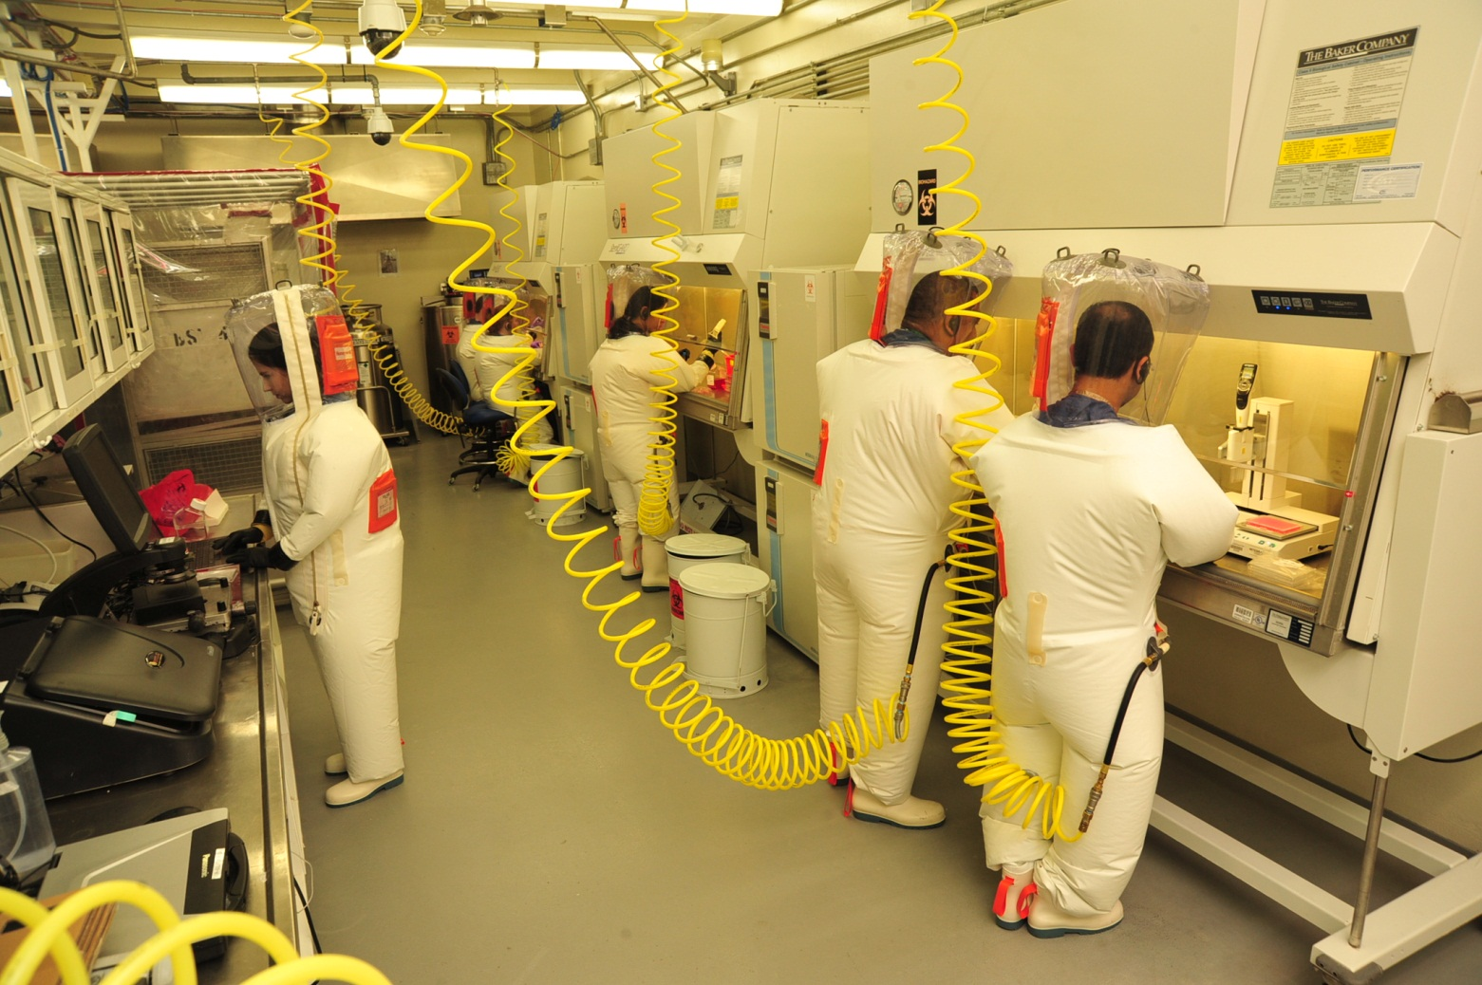

Slide 51
TÌNH HUỐNG THẢO LUẬN
Xem các video clip về cách thức hoạt động của Phòng thí nghiệm an toàn sinh học cấp độ 4 (BSL-4)

Slide 52
Mục 5: SỬ DỤNG VẮC XIN, SINH PHẨM Y TẾ PHÒNG BỆNH
Điều 27. Nguyên tắc sử dụng vắc xin, sinh phẩm y tế
Vắc xin, sinh phẩm y tế được sử dụng phải bảo đảm các điều kiện quy định tại Điều 36 của Luật Dược.
Vắc xin, sinh phẩm y tế được sử dụng theo hình thức tự nguyện hoặc bắt buộc.
Vắc xin, sinh phẩm y tế phải được sử dụng đúng mục đích, đối tượng, thời gian, chủng loại và quy trình kỹ thuật sử dụng.
Vắc xin, sinh phẩm y tế phải được sử dụng tại các cơ sở y tế có đủ điều kiện.

Slide 53
Điều 29. Sử dụng vắc xin, sinh phẩm y tế bắt buộc
Người có nguy cơ mắc bệnh truyền nhiễm tại vùng có dịch và đến vùng có dịch bắt buộc phải sử dụng vắc xin, sinh phẩm y tế đối với các bệnh có vắc xin, sinh phẩm y tế phòng bệnh.
Trẻ em, phụ nữ có thai phải sử dụng vắc xin, sinh phẩm y tế bắt buộc đối với các bệnh truyền nhiễm thuộc Chương trình tiêm chủng mở rộng.
Cha, mẹ hoặc người giám hộ của trẻ em và mọi người dân có trách nhiệm thực hiện yêu cầu của cơ sở y tế có thẩm quyền trong việc sử dụng vắc xin, sinh phẩm y tế bắt buộc.
Miễn phí sử dụng vắc xin, sinh phẩm y tế bắt buộc trong các trường hợp sau:
Người có nguy cơ mắc bệnh truyền nhiễm tại vùng có dịch;
Người được cơ quan nhà nước có thẩm quyền cử đến vùng có dịch;
Các đối tượng quy định tại khoản 2 Điều này.

Slide 54
Mục 6: PHÒNG LÂY NHIỄM BỆNH TRUYỀN NHIỄM TẠI CƠ SỞ KHÁM BỆNH, CHỮA BỆNH
Điều 31. Biện pháp phòng lây nhiễm bệnh truyền nhiễm tại cơ sở khám bệnh, chữa bệnh
Cách ly người mắc bệnh truyền nhiễm.
Diệt khuẩn, khử trùng môi trường và xử lý chất thải tại cơ sở khám bệnh, chữa bệnh.
Phòng hộ cá nhân, vệ sinh cá nhân.
Các biện pháp chuyên môn khác theo quy định của pháp luật.

Slide 55
Điều 32. Trách nhiệm của cơ sở khám bệnh, chữa bệnh trong phòng lây nhiễm bệnh truyền nhiễm
Thực hiện các biện pháp cách ly phù hợp theo từng nhóm bệnh; chăm sóc toàn diện người mắc bệnh truyền nhiễm. Trường hợp người bệnh không thực hiện yêu cầu cách ly của cơ sở khám bệnh, chữa bệnh thì bị áp dụng biện pháp cưỡng chế cách ly theo quy định của Chính phủ.
Tổ chức thực hiện các biện pháp diệt khuẩn, khử trùng môi trường và xử lý chất thải tại cơ sở khám bệnh, chữa bệnh.
Bảo đảm trang phục phòng hộ, điều kiện vệ sinh cá nhân cho thầy thuốc, nhân viên y tế, người bệnh và người nhà người bệnh.
Theo dõi sức khỏe của thầy thuốc, nhân viên y tế trực tiếp tham gia chăm sóc, điều trị người mắc bệnh truyền nhiễm thuộc nhóm A.
Thông báo thông tin liên quan đến người mắc bệnh truyền nhiễm cho cơ quan y tế dự phòng cùng cấp.
Thực hiện các biện pháp chuyên môn khác theo quy định của pháp luật.

Slide 56
Điều 34. Trách nhiệm của người bệnh, người nhà người bệnh trong phòng lây nhiễm bệnh truyền nhiễm tại cơ sở khám bệnh, chữa bệnh
Người bệnh có trách nhiệm:
Khai báo trung thực diễn biến bệnh;
Tuân thủ chỉ định, hướng dẫn của thầy thuốc, nhân viên y tế và nội quy, quy chế của cơ sở khám bệnh, chữa bệnh;
Đối với người mắc bệnh truyền nhiễm thuộc nhóm A ngay sau khi xuất viện phải đăng ký theo dõi sức khỏe với y tế xã, phường, thị trấn nơi cư trú.
Người nhà người bệnh có trách nhiệm thực hiện chỉ định, hướng dẫn của thầy thuốc, nhân viên y tế và nội quy, quy chế của cơ sở khám bệnh, chữa bệnh.

Slide 57
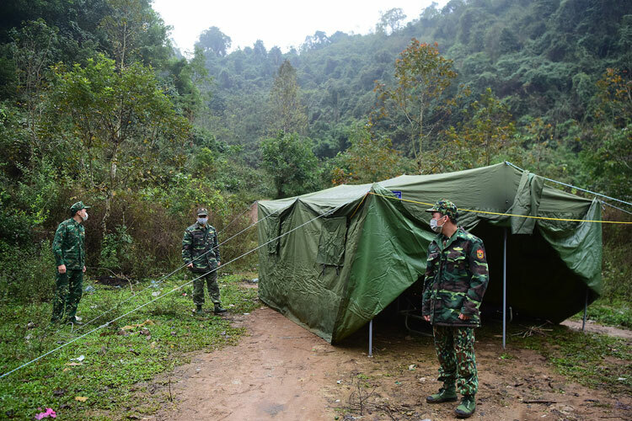

Slide 58
CHƯƠNG III. KIỂM DỊCH Y TẾ BIÊN GIỚI
Điều 35. Đối tượng và địa điểm kiểm dịch y tế biên giới
Đối tượng phải kiểm dịch y tế biên giới bao gồm:
Người nhập cảnh, xuất cảnh, quá cảnh Việt Nam;
Phương tiện vận tải nhập cảnh, xuất cảnh, quá cảnh Việt Nam;
Hàng hóa nhập khẩu, xuất khẩu, quá cảnh Việt Nam;
Thi thể, hài cốt, mẫu vi sinh y học, sản phẩm sinh học, mô, bộ phận cơ thể người vận chuyển qua biên giới Việt Nam.
Kiểm dịch y tế biên giới được thực hiện tại các cửa khẩu.

Slide 59
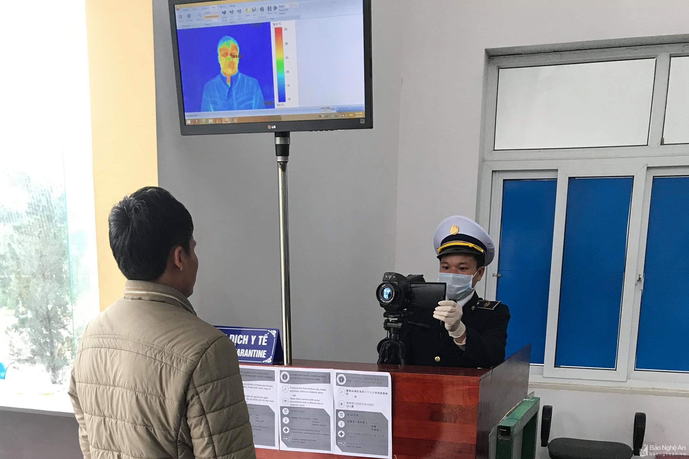

Slide 61
Điều 36. Nội dung kiểm dịch y tế biên giới
Các đối tượng phải kiểm dịch y tế biên giới quy định tại khoản 1 Điều 35 của Luật này phải được khai báo y tế.
Kiểm tra y tế bao gồm kiểm tra giấy tờ liên quan đến y tế và kiểm tra thực tế. Kiểm tra thực tế được tiến hành trong trường hợp đối tượng xuất phát hoặc đi qua vùng có dịch hoặc bị nghi ngờ mắc bệnh hoặc mang tác nhân gây bệnh truyền nhiễm.
Xử lý y tế được thực hiện khi đã tiến hành kiểm tra y tế và phát hiện đối tượng phải kiểm dịch y tế có dấu hiệu mang mầm bệnh truyền nhiễm thuộc nhóm A. Trường hợp nhận được khai báo của chủ phương tiện vận tải hoặc có bằng chứng rõ ràng cho thấy trên phương tiện vận tải, người, hàng hóa có dấu hiệu mang mầm bệnh truyền nhiễm thuộc nhóm A thì phương tiện vận tải, người, hàng hóa trên phương tiện đó phải được cách ly để kiểm tra y tế trước khi làm thủ tục nhập cảnh, nhập khẩu, quá cảnh; nếu không thực hiện yêu cầu cách ly của tổ chức kiểm dịch y tế biên giới thì bị áp dụng biện pháp cưỡng chế cách ly.
Giám sát bệnh truyền nhiễm được thực hiện tại khu vực cửa khẩu theo quy định tại Mục 3 Chương II của Luật này.

Slide 62
CHƯƠNG IV. CHỐNG DỊCH
Mục 1: CÔNG BỐ DỊCH
Mục 2: BAN BỐ TÌNH TRẠNG KHẨN CẤP VỀ DỊCH
Mục 3: CÁC BIỆN PHÁP CHỐNG DỊCH

Slide 63
Mục 1: CÔNG BỐ DỊCH
Điều 38. Nguyên tắc, thẩm quyền, thời hạn và điều kiện công bố dịch
Thẩm quyền công bố dịch được quy định như sau:
Chủ tịch UBND cấp tỉnh công bố dịch theo đề nghị của Giám đốc Sở Y tế đối với bệnh truyền nhiễm thuộc nhóm B và nhóm C;
Bộ trưởng Bộ Y tế công bố dịch theo đề nghị của Chủ tịch UBND cấp tỉnh đối với bệnh truyền nhiễm thuộc nhóm A và đối với một số bệnh truyền nhiễm thuộc nhóm B khi có từ hai tỉnh, thành phố trực thuộc trung ương trở lên đã công bố dịch;
Thủ tướng Chính phủ công bố dịch theo đề nghị của Bộ trưởng Bộ Y tế đối với bệnh truyền nhiễm thuộc nhóm A khi dịch lây lan nhanh từ tỉnh này sang tỉnh khác, ảnh hưởng nghiêm trọng đến tính mạng, sức khỏe con người.
Trong thời hạn 24 giờ, kể từ khi nhận được đề nghị công bố dịch, người có thẩm quyền quy định tại khoản 2 Điều này quyết định việc công bố dịch.

Slide 65
Mục 2: BAN BỐ TÌNH TRẠNG KHẨN CẤP VỀ DỊCH
Điều 42. Nguyên tắc và thẩm quyền ban bố tình trạng khẩn cấp về dịch
Việc ban bố tình trạng khẩn cấp về dịch được thực hiện theo nguyên tắc sau đây:
Khi dịch lây lan nhanh trên diện rộng, đe dọa nghiêm trọng đến tính mạng, sức khỏe con người và kinh tế - xã hội của đất nước thì phải ban bố tình trạng khẩn cấp;
Việc ban bố tình trạng khẩn cấp phải công khai, chính xác, kịp thời và đúng thẩm quyền.
Ủy ban Thường vụ Quốc hội ra nghị quyết ban bố tình trạng khẩn cấp theo đề nghị của Thủ tướng Chính phủ; trong trường hợp Ủy ban Thường vụ Quốc hội không thể họp ngay được thì Chủ tịch nước ra lệnh ban bố tình trạng khẩn cấp.

Slide 66
Mục 3: CÁC BIỆN PHÁP CHỐNG DỊCH
Điều 46. Thành lập Ban chỉ đạo chống dịch
Điều 47. Khai báo, báo cáo dịch
Điều 48. Tổ chức cấp cứu, khám bệnh, chữa bệnh
Điều 49. Tổ chức cách ly y tế
Điều 50. Vệ sinh, diệt trùng, tẩy uế trong vùng có dịch
Điều 51. Các biện pháp bảo vệ cá nhân
Điều 52. Các biện pháp chống dịch khác trong thời gian có dịch
Điều 53. Kiểm soát ra, vào vùng có dịch đối với bệnh dịch thuộc nhóm A
Điều 54. Các biện pháp được áp dụng trong tình trạng khẩn cấp về dịch
Điều 55. Huy động các nguồn lực cho hoạt động chống dịch
Điều 56. Hợp tác quốc tế trong hoạt động chống dịch

Slide 67
Mục 3: CÁC BIỆN PHÁP CHỐNG DỊCH
Điều 46. Thành lập Ban chỉ đạo chống dịch
Ban chỉ đạo chống dịch được thành lập ngay sau khi dịch được công bố.
Thành phần Ban chỉ đạo chống dịch được quy định như sau:
Ban chỉ đạo chống dịch quốc gia gồm đại diện của cơ quan y tế, tài chính, TT-TT, ngoại giao, quốc phòng, công an và các cơ quan liên quan khác. Căn cứ vào phạm vi địa bàn được công bố dịch và tính chất của dịch, Thủ tướng có thể tự mình hoặc chỉ định một Phó Thủ tướng hoặc Bộ trưởng Bộ Y tế làm Trưởng Ban chỉ đạo. Bộ Y tế là thường trực của Ban chỉ đạo;
Ban chỉ đạo chống dịch cấp tỉnh, cấp huyện, cấp xã gồm đại diện của cơ quan y tế, tài chính, TT-TT, quân đội, công an và các cơ quan liên quan khác. Trưởng ban chỉ đạo chống dịch là Chủ tịch UBND cùng cấp. Cơ quan y tế cùng cấp là thường trực của Ban chỉ đạo.
BCĐ chống dịch có nhiệm vụ tổ chức thực hiện các biện pháp chống dịch và khắc phục hậu quả của dịch, thành lập đội chống dịch cơ động để trực tiếp thực hiện nhiệm vụ cấp cứu, điều trị và xử lý ổ dịch.

Slide 68
Điều 47. Khai báo, báo cáo dịch
Khi có dịch, người mắc bệnh dịch hoặc người phát hiện trường hợp mắc bệnh dịch hoặc nghi ngờ mắc bệnh dịch phải khai báo cho cơ quan y tế gần nhất trong thời gian 24 giờ, kể từ khi phát hiện bệnh dịch.
Khi phát hiện trường hợp mắc bệnh dịch hoặc nhận được khai báo bệnh dịch, cơ quan y tế phải báo cáo cho Ủy ban nhân dân nơi xảy ra dịch và cơ sở y tế dự phòng để khẩn trương tổ chức triển khai các biện pháp chống dịch.
Bộ trưởng Bộ Y tế quy định cụ thể chế độ khai báo, báo cáo dịch.

Slide 69
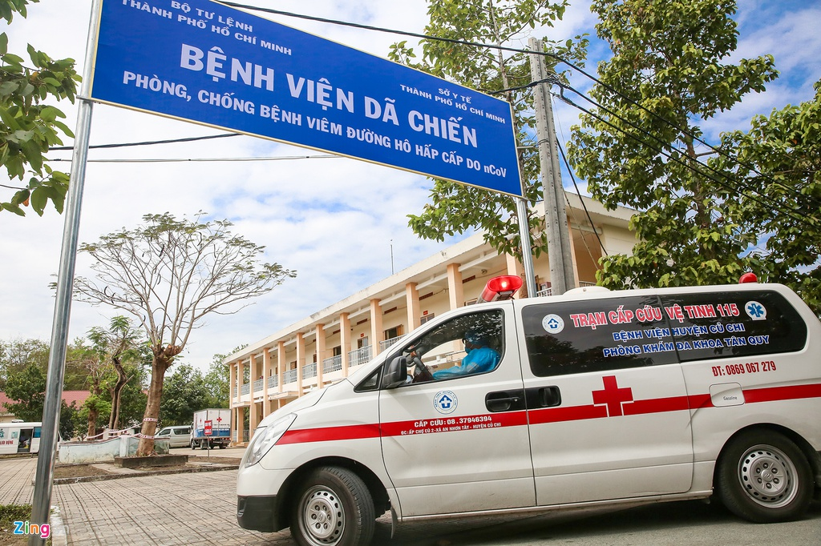

Slide 70
Điều 49. Tổ chức cách ly y tế
Người mắc bệnh dịch, người bị nghi ngờ mắc bệnh dịch, người mang mầm bệnh dịch, người tiếp xúc với tác nhân gây bệnh dịch thuộc nhóm A và một số bệnh thuộc nhóm B theo quy định của Bộ trưởng Bộ Y tế phải được cách ly.
Hình thức cách ly bao gồm cách ly tại nhà, tại cơ sở khám bệnh, chữa bệnh hoặc tại các cơ sở, địa điểm khác.
Cơ sở y tế trong vùng có dịch chịu trách nhiệm tổ chức thực hiện việc cách ly theo chỉ đạo của Trưởng ban chỉ đạo chống dịch. Trường hợp các đối tượng quy định tại khoản 1 Điều này không thực hiện yêu cầu cách ly của cơ sở y tế thì bị áp dụng biện pháp cưỡng chế cách ly theo quy định của Chính phủ.

Slide 71
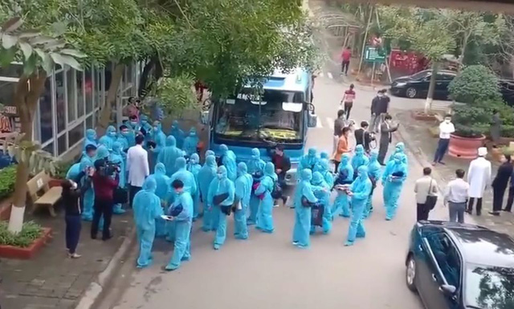

Slide 72
Điều 50. Vệ sinh, diệt trùng, tẩy uế trong vùng có dịch
Các biện pháp vệ sinh, diệt trùng, tẩy uế bao gồm:
Vệ sinh môi trường, nước, thực phẩm và vệ sinh cá nhân;
Diệt trùng, tẩy uế khu vực được xác định hoặc nghi ngờ có tác nhân gây bệnh dịch;
Tiêu hủy động vật, thực phẩm và các vật khác là trung gian truyền bệnh.
Đội chống dịch cơ động có trách nhiệm thực hiện các biện pháp vệ sinh, diệt trùng, tẩy uế theo quy trình chuyên môn ngay sau khi được Ban chỉ đạo chống dịch yêu cầu.
Cơ quan, tổ chức, cá nhân có trách nhiệm thực hiện các biện pháp vệ sinh, diệt trùng, tẩy uế theo hướng dẫn của cơ quan y tế có thẩm quyền; trường hợp không tự giác thực hiện thì cơ quan y tế có quyền áp dụng các biện pháp vệ sinh, diệt trùng, tẩy uế bắt buộc.

Slide 73
Điều 52. Các biện pháp chống dịch khác trong thời gian có dịch
Trong trường hợp cần thiết, cơ quan nhà nước có thẩm quyền có thể áp dụng các biện pháp chống dịch sau đây:
Tạm đình chỉ hoạt động của cơ sở dịch vụ ăn uống công cộng có nguy cơ làm lây truyền bệnh dịch tại vùng có dịch;
Cấm kinh doanh, sử dụng loại thực phẩm được cơ quan y tế có thẩm quyền xác định là trung gian truyền bệnh dịch;
Hạn chế tập trung đông người hoặc tạm đình chỉ các hoạt động, dịch vụ tại nơi công cộng tại vùng có dịch.
Chính phủ quy định cụ thể việc áp dụng các biện pháp quy định tại khoản 1 Điều này.

Slide 74
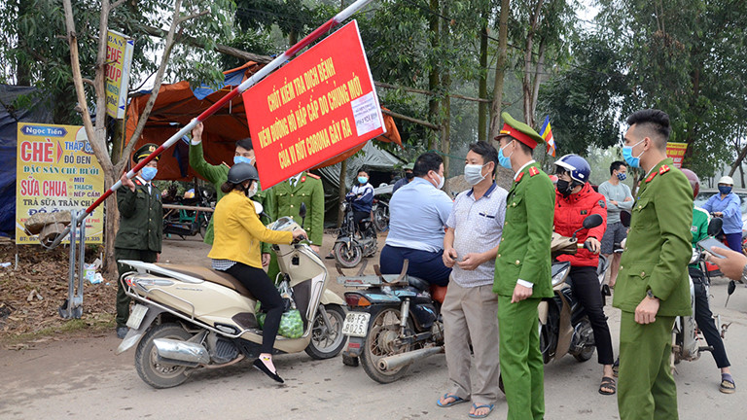

Slide 75
Điều 53. Kiểm soát ra, vào vùng có dịch đối với bệnh dịch thuộc nhóm A
Các biện pháp kiểm soát ra, vào vùng có dịch đối với bệnh dịch thuộc nhóm A bao gồm:
Hạn chế ra, vào vùng có dịch đối với người và phương tiện; trường hợp cần thiết phải kiểm tra, giám sát và xử lý y tế;
Cấm đưa ra khỏi vùng có dịch những vật phẩm, động vật, thực vật, thực phẩm và hàng hóa khác có khả năng lây truyền bệnh dịch;
Thực hiện các biện pháp bảo vệ cá nhân đối với người vào vùng có dịch quy định tại khoản 1 Điều 51 của Luật này;
Các biện pháp cần thiết khác theo quy định của pháp luật.
Trưởng Ban chỉ đạo chống dịch thành lập các chốt, trạm kiểm dịch tại các đầu mối giao thông ra, vào vùng có dịch để thực hiện các biện pháp quy định tại khoản 1 Điều này.

Slide 76
Điều 54. Các biện pháp được áp dụng trong tình trạng khẩn cấp về dịch
Việc thành lập Ban chỉ đạo chống dịch trong tình trạng khẩn cấp thực hiện theo quy định tại điểm a khoản 2 Điều 46 của Luật này.
Trong trường hợp ban bố tình trạng khẩn cấp về dịch, Trưởng Ban chỉ đạo có quyền:
Huy động, trưng dụng các nguồn lực quy định tại Điều 55 của Luật này;
Đặt biển báo hiệu, trạm gác và hướng dẫn việc đi lại tránh vùng có dịch;
Yêu cầu kiểm tra và xử lý y tế đối với phương tiện vận tải trước khi ra khỏi vùng có dịch;
Cấm tập trung đông người và các hoạt động khác có nguy cơ làm lây truyền bệnh dịch tại vùng có dịch;
đ) Cấm người, phương tiện không có nhiệm vụ vào ổ dịch;
Tổ chức tẩy uế, khử độc trên phạm vi rộng;
Tiêu hủy động vật, thực phẩm và các vật khác có nguy cơ làm lây lan bệnh dịch sang người;
Áp dụng các biện pháp khác quy định tại Mục 3 của Chương này.

Slide 77
Điều 55. Huy động các nguồn lực cho hoạt động chống dịch
Căn cứ vào tính chất, mức độ nguy hiểm và quy mô của bệnh dịch đe dọa đến sức khỏe Nhân dân, người có thẩm quyền được huy động người, huy động cơ sở vật chất, thiết bị y tế, thuốc, hóa chất, vật tư y tế, cơ sở dịch vụ công cộng, phương tiện giao thông và các nguồn lực khác để chống dịch. Các phương tiện giao thông tham gia chống dịch được ưu tiên theo pháp luật về giao thông.
Tài sản đã huy động nếu được hoàn trả phải được vệ sinh, diệt trùng, tẩy uế trước khi hoàn trả.
Chính phủ, Ủy ban nhân dân các cấp có trách nhiệm bảo đảm các điều kiện để thực hiện các biện pháp chống dịch theo quy định của Luật này.

Slide 78
Điều 56. Hợp tác quốc tế trong hoạt động chống dịch
Khi có dịch xảy ra, căn cứ vào tính chất, mức độ nguy hiểm của dịch, Bộ trưởng Bộ Y tế quyết định hợp tác quốc tế về trao đổi mẫu bệnh phẩm, thông tin dịch, chuyên môn, kỹ thuật, chuyên gia, thiết bị, kinh phí trong hoạt động chống dịch.
Trường hợp ban bố tình trạng khẩn cấp về dịch, Thủ tướng Chính phủ kêu gọi các quốc gia, các tổ chức quốc tế hỗ trợ nguồn lực để chống dịch và phối hợp triển khai các biện pháp ngăn chặn dịch lây lan.

Slide 79
CHƯƠNG V. CÁC ĐIỀU KIỆN BẢO ĐẢM ĐỂ PHÒNG, CHỐNG BỆNH TRUYỀN NHIỄM
Điều 59. Chế độ đối với người làm công tác phòng, chống bệnh truyền nhiễm và người tham gia chống dịch
Người làm công tác phòng, chống bệnh truyền nhiễm được hưởng các chế độ phụ cấp nghề nghiệp và các chế độ ưu đãi khác.
Người tham gia chống dịch được hưởng chế độ phụ cấp chống dịch và được hưởng chế độ rủi ro nghề nghiệp khi bị lây nhiễm bệnh.
Trong quá trình chống dịch, khi người tham gia chống dịch dũng cảm cứu người mà bị chết hoặc bị thương thì được xem xét để công nhận là liệt sỹ hoặc thương binh, hưởng chính sách như thương binh theo quy định của pháp luật về ưu đãi người có công với cách mạng.
Thủ tướng Chính phủ quy định cụ thể các chế độ theo quy định tại các khoản 1, 2 và 3 Điều này.

Slide 80
CHƯƠNG V. CÁC ĐIỀU KIỆN BẢO ĐẢM ĐỂ PHÒNG, CHỐNG BỆNH TRUYỀN NHIỄM
Điều 60. Kinh phí cho công tác phòng, chống bệnh truyền nhiễm
Kinh phí cho công tác phòng, chống bệnh truyền nhiễm bao gồm:
Ngân sách nhà nước;
Vốn viện trợ;
Các nguồn kinh phí khác theo quy định của pháp luật.
Hằng năm, Nhà nước bảo đảm đủ, kịp thời ngân sách cho các hoạt động phòng, chống bệnh truyền nhiễm. Ngân sách phòng, chống bệnh truyền nhiễm không được sử dụng vào mục đích khác.

Slide 81
TÌNH HUỐNG THẢO LUẬN
Xem video clip học sinh nghỉ học vì Covid-19, giáo viên trường tư khóc ròng.

Slide 82
Trừ lương giáo viên vì dịch Corona là không đúng! https://giaoduc.net.vn/giao-duc-24h/tru-luong-giao-vien-vi-dich-corona-la-khong-dung-post206993.gd
Học sinh nghỉ nhưng nhiều nơi giáo viên vẫn phải tới trường làm việc, bao gồm cả tham gia lau dọn, vệ sinh thường xuyên trường lớp và làm công tác chuyên môn, giao bài tập và kiểm tra.
Theo quy định của Bộ luật Lao động thì quãng thời gian giáo viên, nhân viên nhà trường học nghỉ làm do dịch bệnh được xác định là quãng thời gian ngừng việc.
Bộ luật Lao động 2012 quy định việc trả lương trong thời gian ngừng việc như sau: Nếu do lỗi của Người sử dụng lao động thì Người lao động vẫn phải trả đủ lương cho Người lao động, ngược lại nếu do lỗi của Người lao động thì Người lao động không được hưởng lương.
Đối với trường hợp ngừng việc vì nguyên nhân khách quan như thiên tai, hoả hoạn, dịch bệnh nguy hiểm, địch hoạ, di dời địa điểm hoạt động theo yêu cầu của cơ quan nhà nước có thẩm quyền hoặc vì lý do kinh tế, thì tiền lương ngừng việc do hai bên thoả thuận nhưng không được thấp hơn mức lương tối thiểu vùng do Chính phủ quy định.

Slide 83
Trừ lương giáo viên vì dịch Corona là không đúng! https://giaoduc.net.vn/giao-duc-24h/tru-luong-giao-vien-vi-dich-corona-la-khong-dung-post206993.gd
Điều này được hiểu là, thời gian giáo viên (kể cả hai nhóm giáo viên là viên chức làm việc theo hợp đồng lao động của viên chức, và giáo viên thực hiện công tác giáo dục theo hợp đồng lao động ký với trường học, công – nhân viên trường học) nghỉ theo chỉ đạo Chính phủ và hướng dẫn của Bộ Giáo dục và Đào tạo.
Theo đó, trường học - các đơn vị sự nghiệp giáo dục vẫn thực hiện thanh toán lương cho giáo viên, nhân viên trường học nhưng không được thấp hơn mức lương tối thiểu vùng. Như vậy thu nhập đó không còn căn cứ theo hợp đồng lao động.
Riêng đối với giáo viên là viên chức thì vẫn được hưởng các khoản phụ cấp như: Phụ cấp thâm niên, phụ cấp ưu đãi, phụ cấp lưu động, phụ cấp khu vực… theo quy định của Luật Viên chức 2010, Luật Giáo dục 2005.

Slide 85
BỘ LUẬT LAO ĐỘNG Số 10/2012/QH13 ngày 18/6/2012
SÔÛ GIAÙO DUÏC VAØ ÑAØO TAÏO

Slide 86
Điều 31. Chuyển người lao động làm công việc khác so với hợp đồng lao động
Khi gặp khó khăn đột xuất do thiên tai, hoả hoạn, dịch bệnh, áp dụng biện pháp ngăn ngừa, khắc phục tai nạn lao động, bệnh nghề nghiệp, sự cố điện, nước hoặc do nhu cầu sản xuất, kinh doanh, người sử dụng lao động được quyền tạm thời chuyển người lao động làm công việc khác so với hợp đồng lao động, nhưng không được quá 60 ngày làm việc cộng dồn trong một năm, trừ trường hợp được sự đồng ý của người lao động.
Khi tạm thời chuyển người lao động làm công việc khác so với hợp đồng lao động, người sử dụng lao động phải báo cho người lao động biết trước ít nhất 03 ngày làm việc, thông báo rõ thời hạn làm tạm thời và bố trí công việc phù hợp với sức khoẻ, giới tính của người lao động.
Người lao động làm công việc theo quy định tại khoản 1 Điều này được trả lương theo công việc mới; nếu tiền lương của công việc mới thấp hơn tiền lương công việc cũ thì được giữ nguyên mức tiền lương cũ trong thời hạn 30 ngày làm việc. Tiền lương theo công việc mới ít nhất phải bằng 85% mức tiền lương công việc cũ nhưng không thấp hơn mức lương tối thiểu vùng do Chính phủ quy định.

Slide 87
Điều 98. Tiền lương ngừng việc
Trong trường hợp phải ngừng việc, người lao động được trả lương như sau:
Nếu do lỗi của người sử dụng lao động, thì người lao động được trả đủ tiền lương;
Nếu do lỗi của người lao động thì người đó không được trả lương; những người lao động khác trong cùng đơn vị phải ngừng việc được trả lương theo mức do hai bên thoả thuận nhưng không được thấp hơn mức lương tối thiểu vùng do Chính phủ quy định;
Nếu vì sự cố về điện, nước mà không do lỗi của người sử dụng lao động, người lao động hoặc vì các nguyên nhân khách quan khác như thiên tai, hoả hoạn, dịch bệnh nguy hiểm, địch hoạ, di dời địa điểm hoạt động theo yêu cầu của cơ quan nhà nước có thẩm quyền hoặc vì lý do kinh tế, thì tiền lương ngừng việc do hai bên thoả thuận nhưng không được thấp hơn mức lương tối thiểu vùng do Chính phủ quy định.

Slide 88
Điều 107. Làm thêm giờ trong những trường hợp đặc biệt
Người sử dụng lao động có quyền yêu cầu người lao động làm thêm giờ vào bất kỳ ngày nào và người lao động không được từ chối trong các trường hợp sau đây:
Thực hiện lệnh động viên, huy động bảo đảm nhiệm vụ quốc phòng, an ninh trong tình trạng khẩn cấp về quốc phòng, an ninh theo quy định của pháp luật;
Thực hiện các công việc nhằm bảo vệ tính mạng con người, tài sản của cơ quan, tổ chức, cá nhân trong phòng ngừa và khắc phục hậu quả thiên tai, hỏa hoạn, dịch bệnh và thảm họa.

Slide 89
Điều 107. Làm thêm giờ trong những trường hợp đặc biệt
Người sử dụng lao động có quyền yêu cầu người lao động làm thêm giờ vào bất kỳ ngày nào và người lao động không được từ chối trong các trường hợp sau đây:
Thực hiện lệnh động viên, huy động bảo đảm nhiệm vụ quốc phòng, an ninh trong tình trạng khẩn cấp về quốc phòng, an ninh theo quy định của pháp luật;
Thực hiện các công việc nhằm bảo vệ tính mạng con người, tài sản của cơ quan, tổ chức, cá nhân trong phòng ngừa và khắc phục hậu quả thiên tai, hỏa hoạn, dịch bệnh và thảm họa.

Slide 90
TÌNH HUỐNG THẢO LUẬN
Xem video clip học sinh có thể đi học trở lại từ đầu tháng 3/2020.

Slide 93
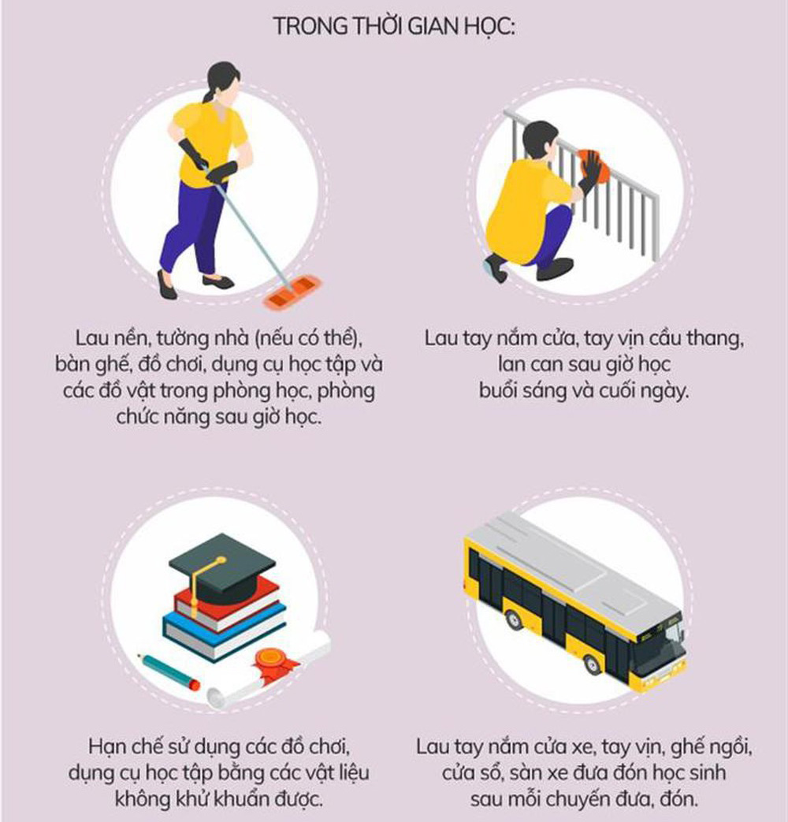

Slide 94
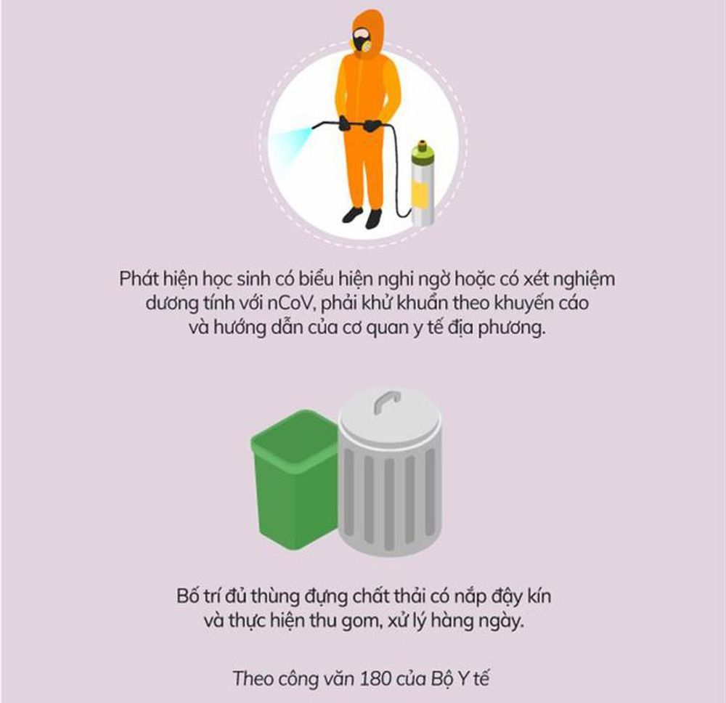

Slide 95
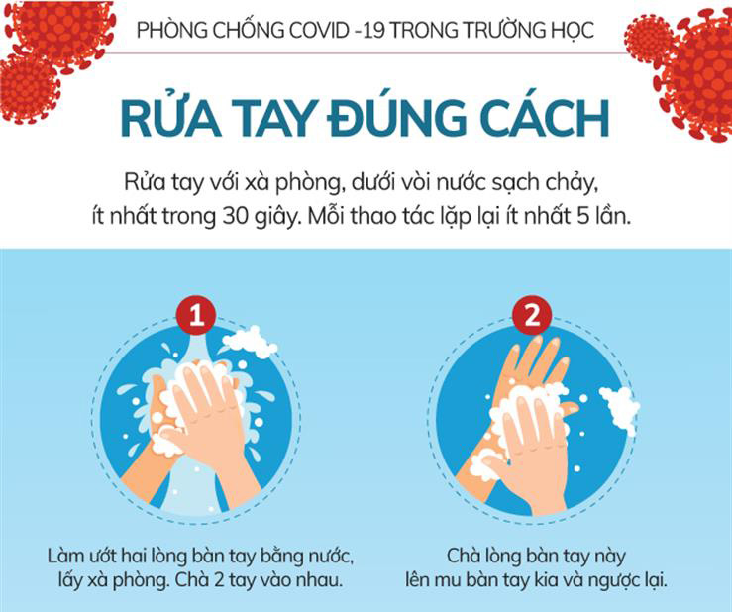

Slide 96
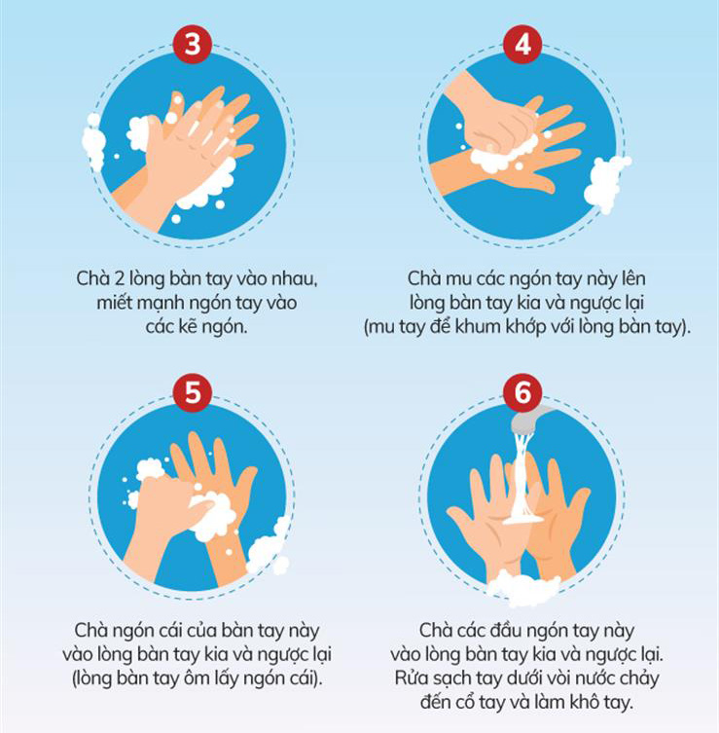

Slide 98
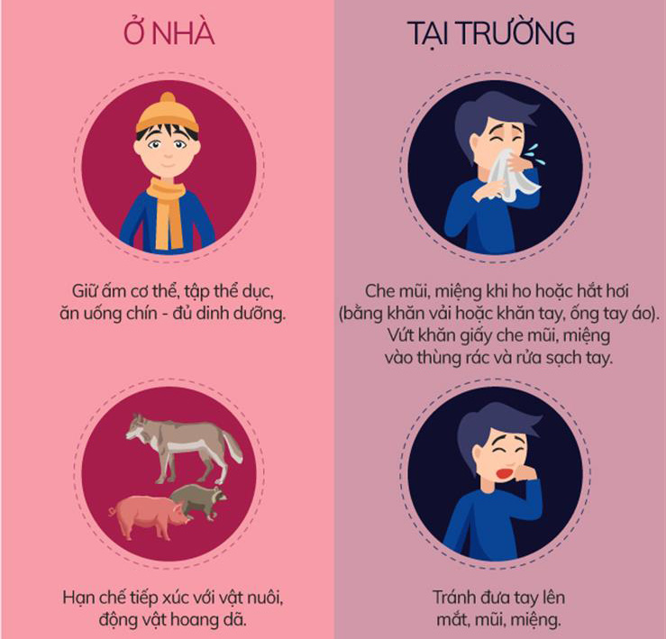

Slide 101
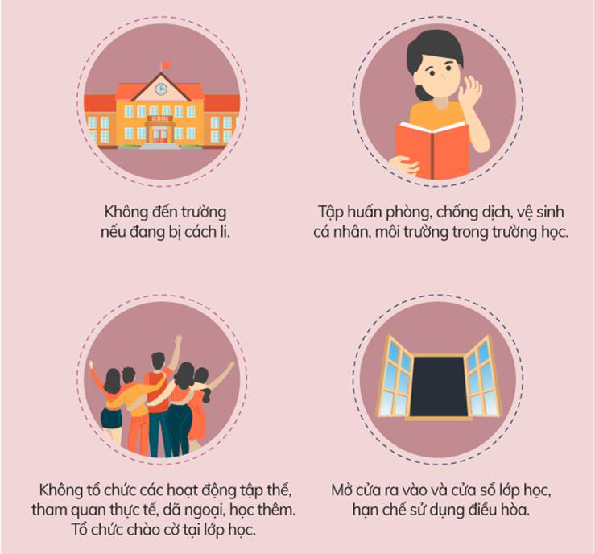

Slide 102
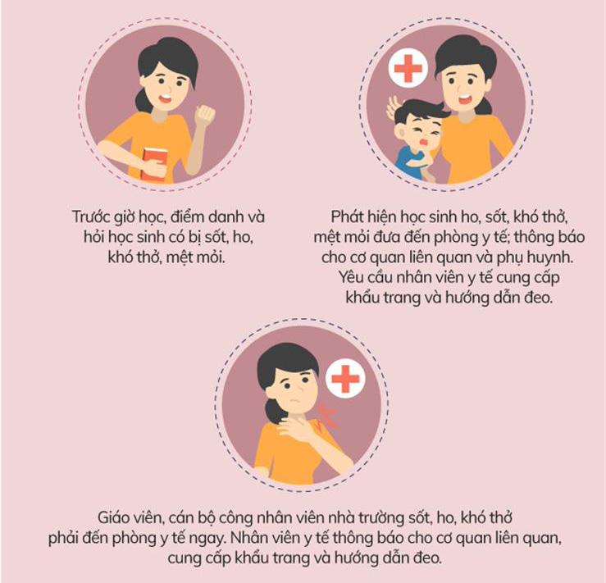

Slide 104
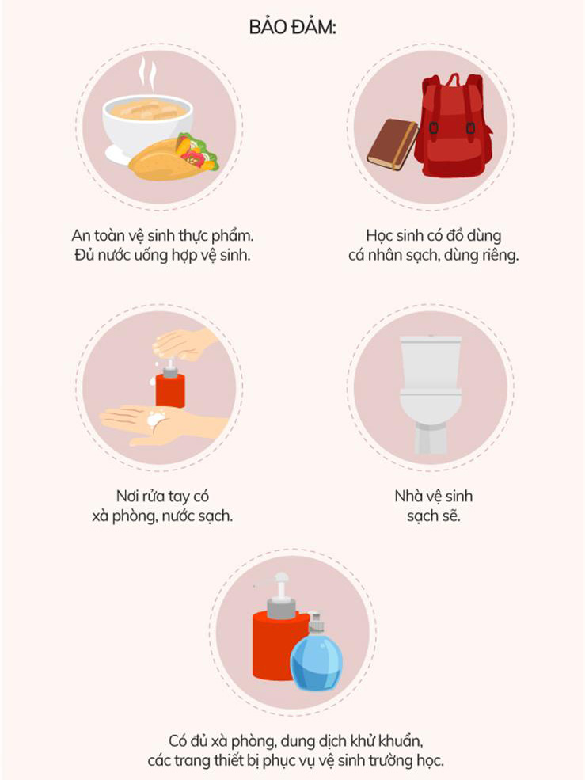

Slide 105
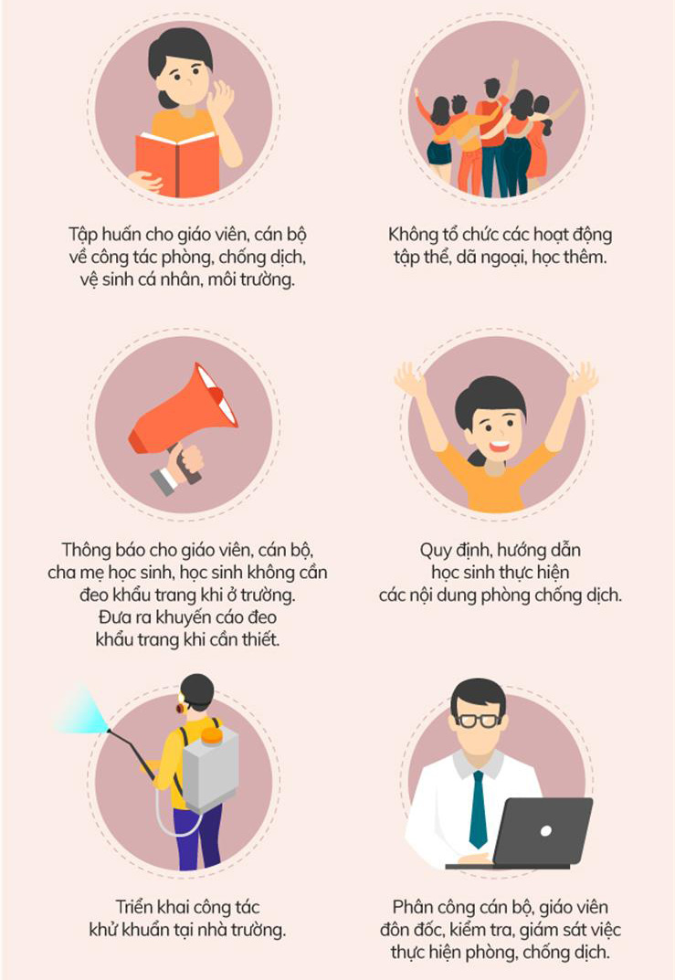

Slide 107
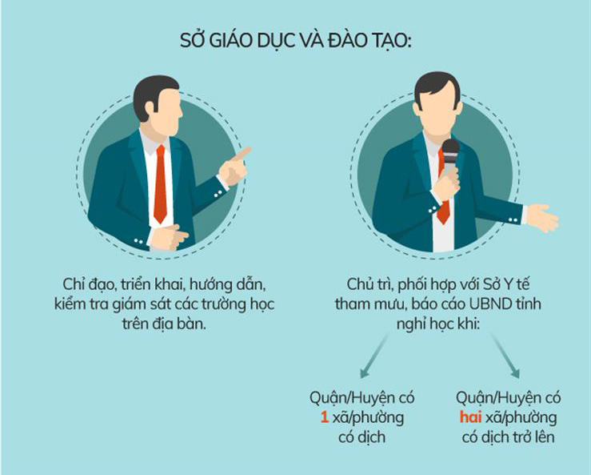

Slide 108
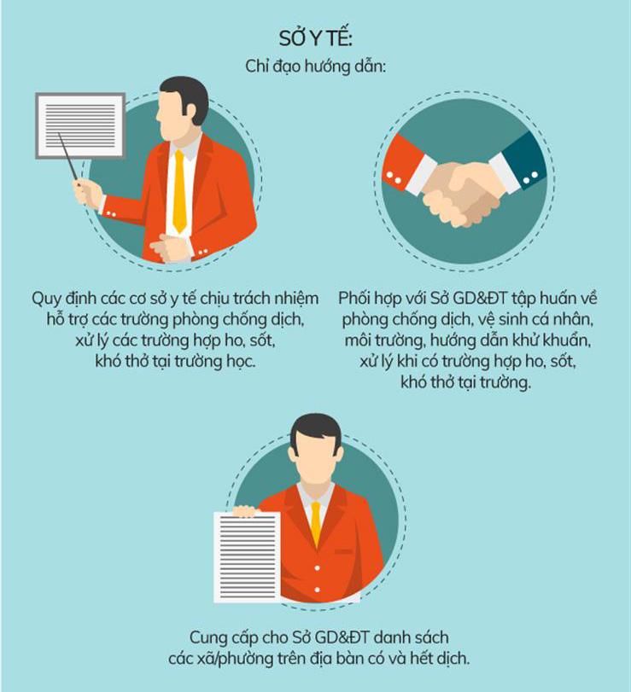

Slide 109
Q & A

